Slide 1
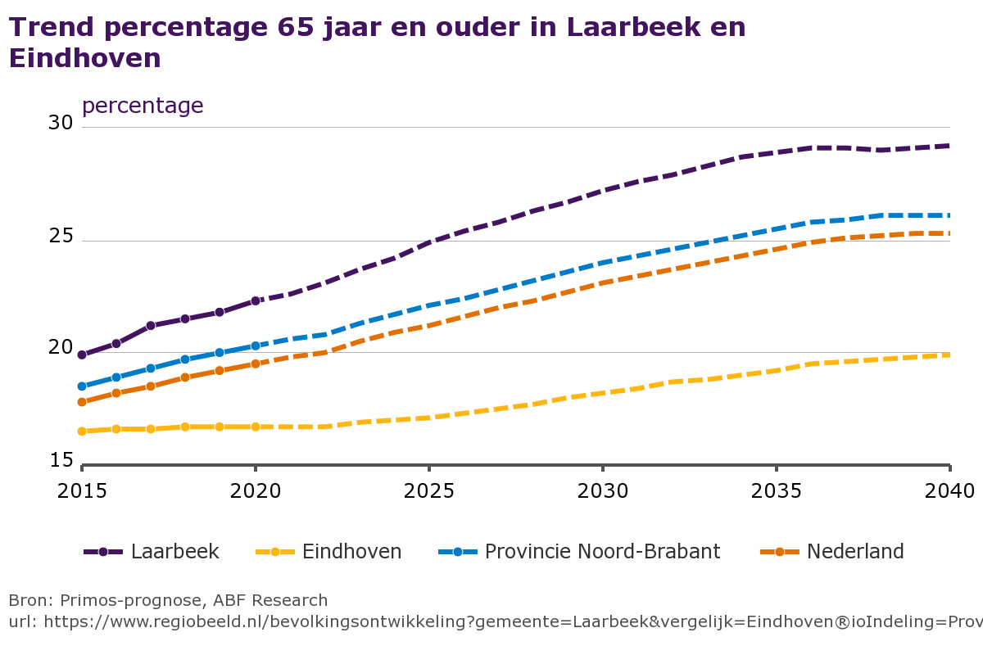
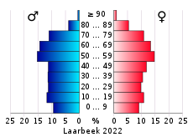
Hoe was het ook al weer?
Dubbele vergrijzing (we zijn met veel en worden ouder)
Als we niets veranderen dreigt een zorginfarct.
Nu al signalen: personeelstekort, wachtlijsten en sluitingen van afdelingen bij zorgorganisaties.
Maar ook; vereenzaming, zorgmijding, sociaal isolement
In regio Helmond en de Peel wordt een personeelstekort in de zorg voorzien van 3.000 mensen
Noodzakelijk om in actie te komen met ‘omzien naar elkaar’ (5 maart 2023)

Slide 2
Helpt het (Omzien naar elkaar) en wat gebeurt er al?
Helpt het?
  Maakt het leven leuker!
  Onderzoek geeft aan dat de vraag naar zorg met 15 tot 20 % kan verminderen.
Wat gebeurt er al?
  Samenwerking Seniorenvereniging, Dorpsraad, LEV Laarbeek en Initiatiefgroep Gemeenschapskracht (Tot uw Dienst)
  Groot bestand (250) aan vrijwillige hulpverleners bij LEV Laarbeek
  Seniorenvereniging zelf ( inloop, ontmoeting, voorlichting, activiteiten)
  In Beek en Donk is (na 5 maart 2023) de werkgroep ‘Omzien naar elkaar’ opgericht. 15 personen.
  Leidraad versterken Gemeenschapskracht opgesteld.
  Contact gelegd met vier buurtverenigingen in Beek en Donk. Sommige doen al veel, daar kunnen anderen van leren.
  Publicaties in Bedonkske en Mooi Laarbeekkrant.
  Contacten met lokaal werkende zorginstellingen ( De Regt, Medisch Centrum) worden gelegd.
  Input geleverd voor Beleidsplan Sociaal Domein Gemeente.

